Slide 1


“集群集市” -- 化不可能为可能
一种跨多微服务体系的服务调用实现方案

Slide 2

请回答2022
朱丹
郝梦萝
蔺友杰
商叶华
颜值(UI)担当
擎天白玉柱
架海紫金梁
方案搬运工

Slide 3
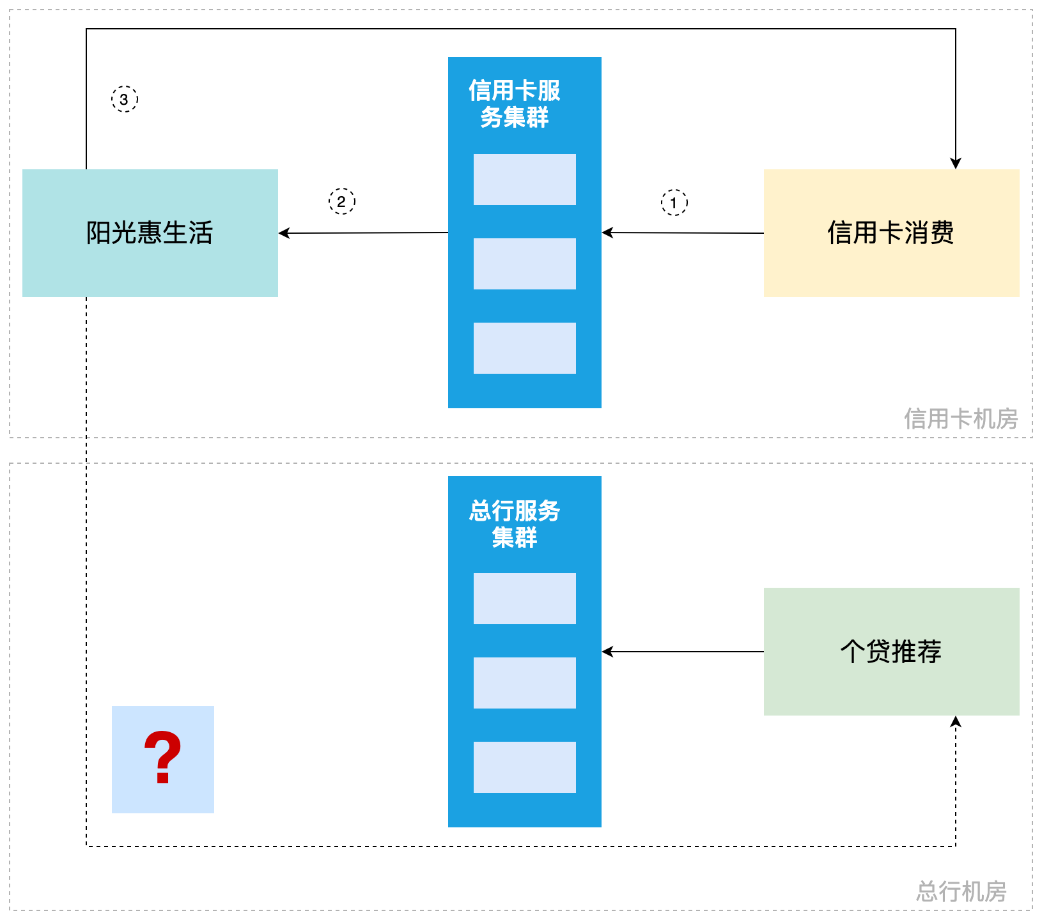
目标

Slide 4
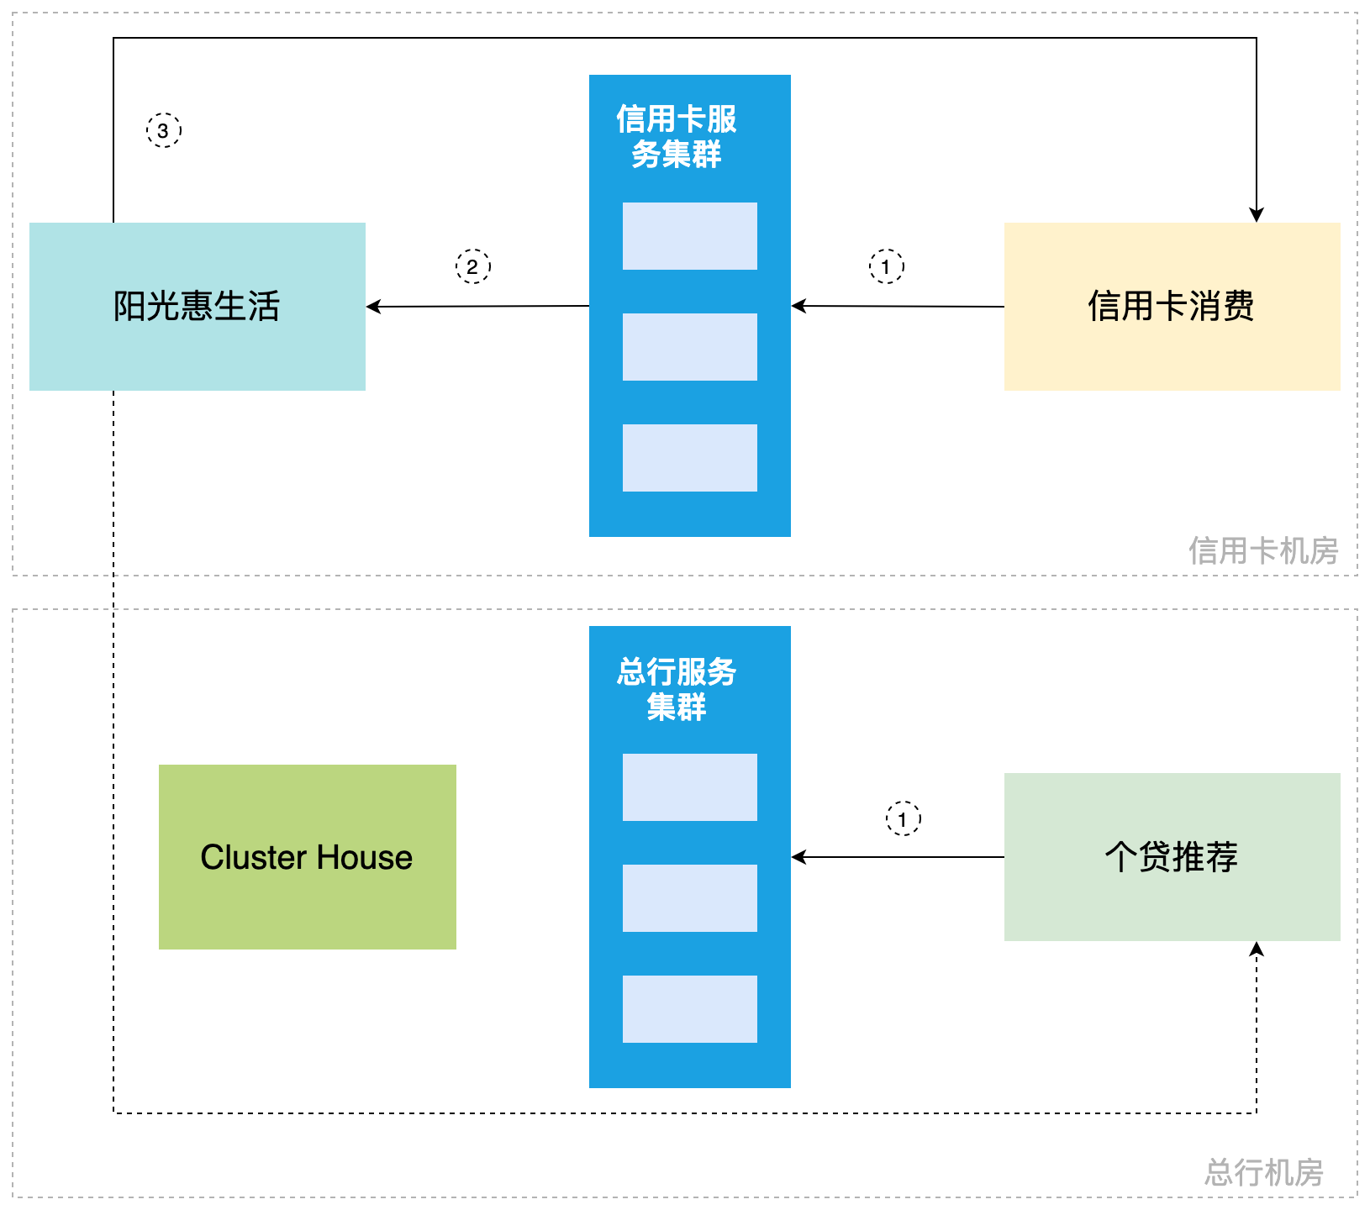



集群集市

Slide 5
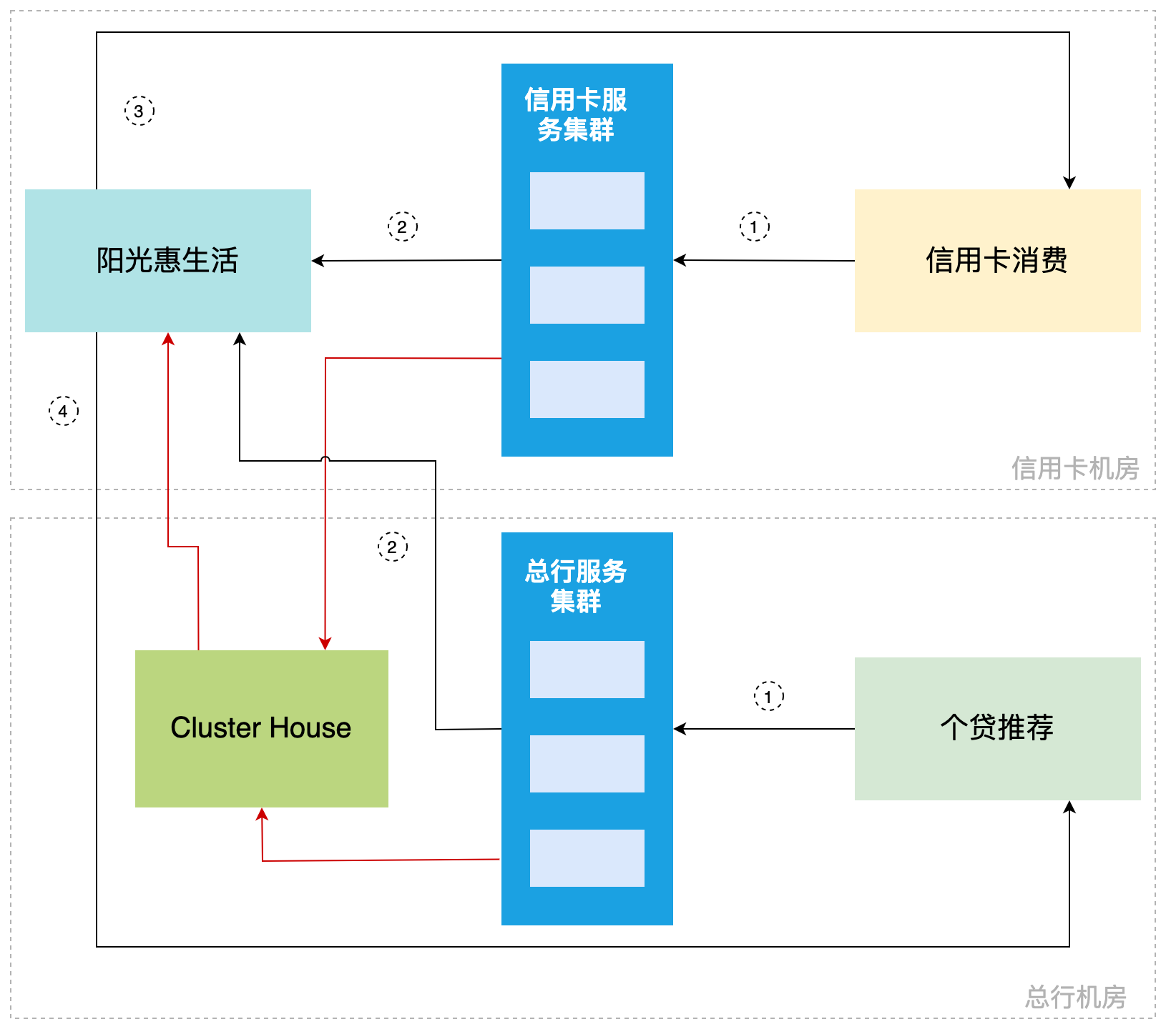
集群集市

Slide 6

集群集市

Slide 7
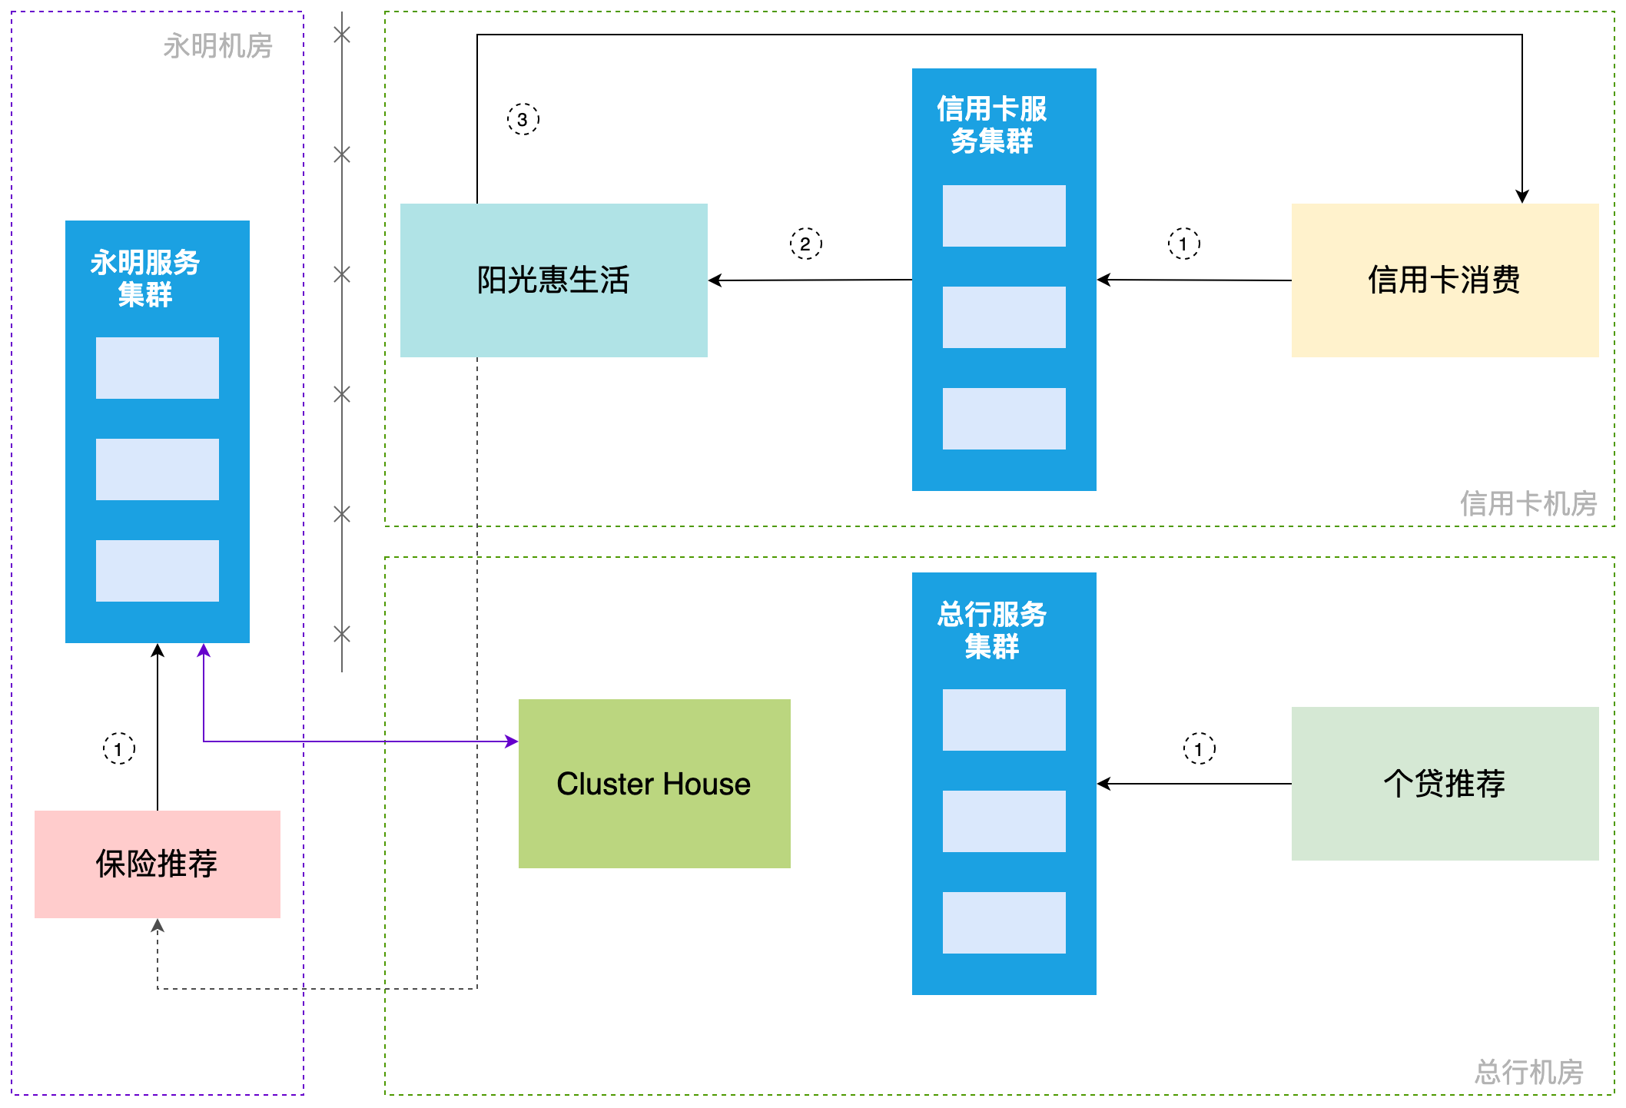
集群集市

Slide 8
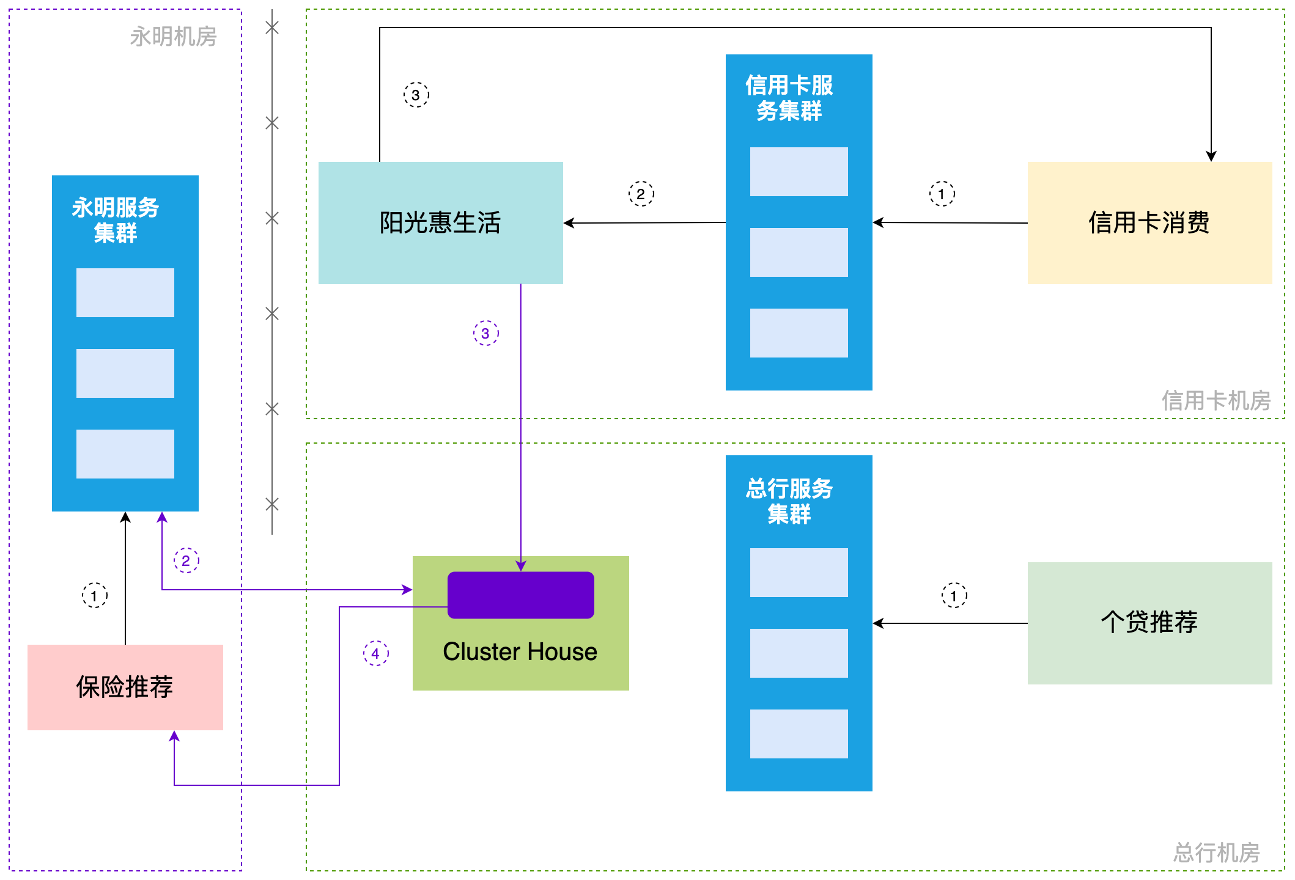
集群集市

Slide 9
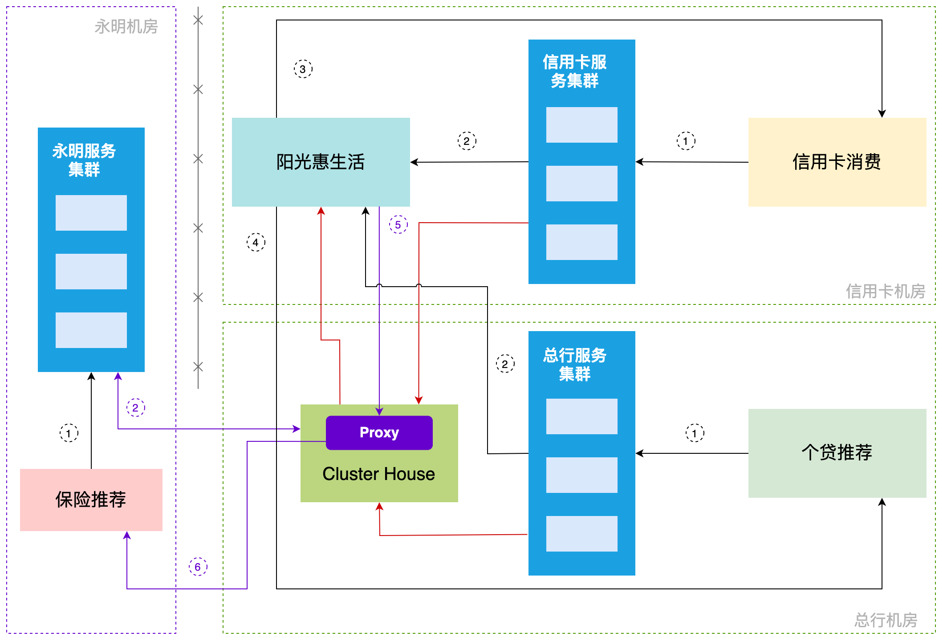
集群集市

Slide 10
请看DEMO

Slide 11
感谢大家

Slide 12
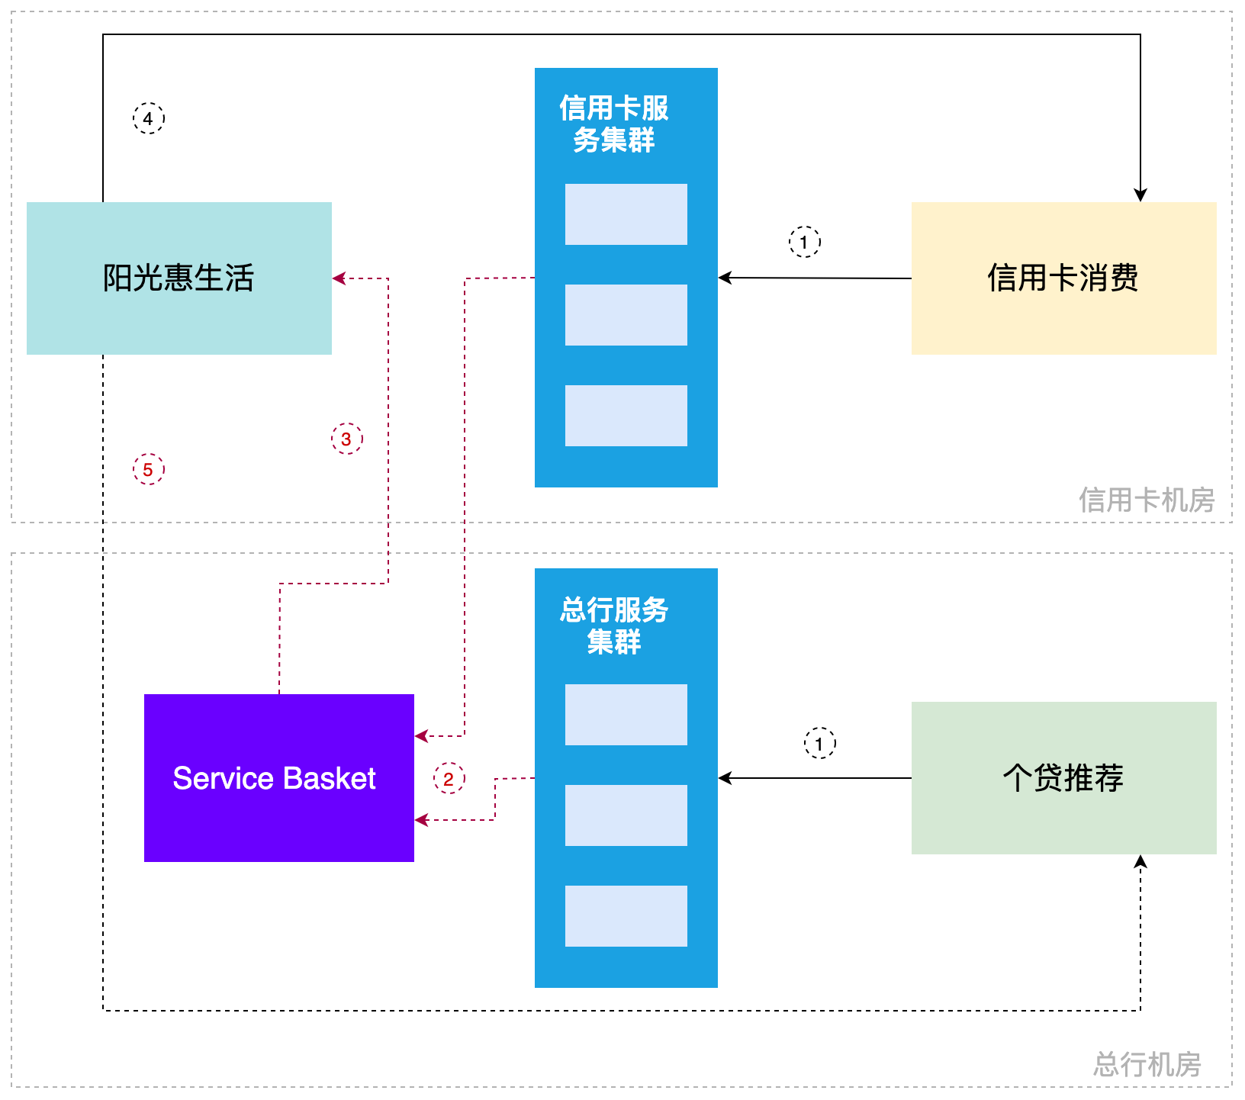
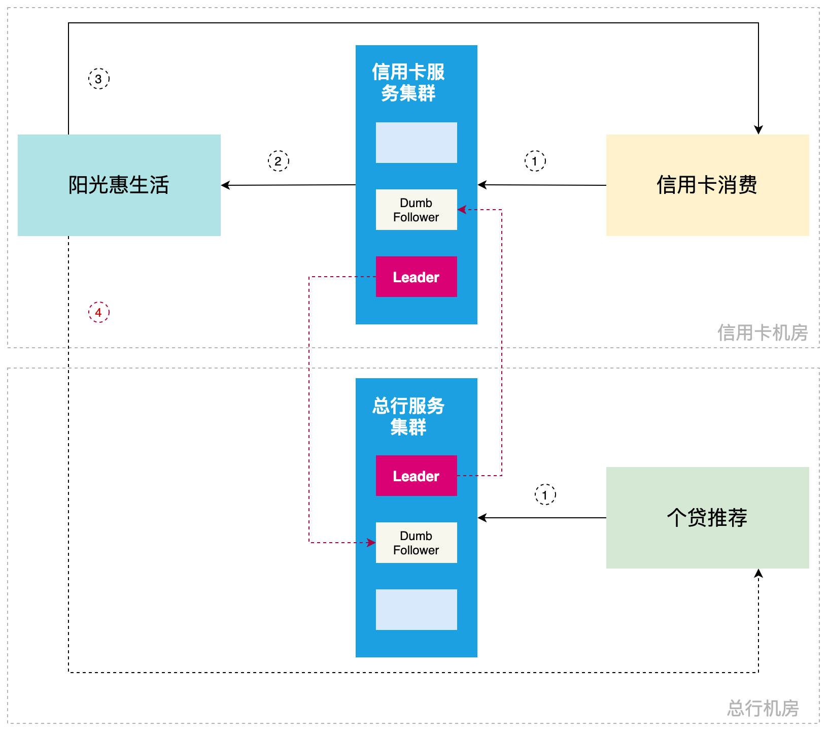
方案对比

